Slide 1

Harbin Institute of Technology
基于Java Web的在线教育系统
答辩人：钱泽凯
Java 21组

Slide 2
Part 01
项目概述与团队介绍
Subject background
Part 02
项目产物介绍与框架
Subject program
目录
Part 03
功能演示
Subject result
Part 04
总结与展望Subject summit

Slide 3
PART 01
项目概述和团队介绍

Slide 4

项目介绍
随着智能化教育的发展和普及，在线教育越来越受到社会各界的关注与认可。为此，我们开发了一个在线教育系统。
本系统为用户的线上学习提供了功能齐全的平台，也为管理员提供了简洁完备的工具，能够基本满足线上教育平台的设计需求。
本项目主要分为管理员端和会员端两个部分

Slide 5
实现功能
管理员可以通过后台管理系统管理各种诸如课程、教师、问答、文章以及会员的相关信息，并且可以通过后台系统实现增删改查、数据统计、分类管理等的操作；最后可以直观通过图表查看数据。
用户通过系统前台部分登入系统后，可以方便查看自己的信息和网站推送的课程。可以方便快捷地查看相关课程信息、讲师信息，也能够查看文章、与其他用户交流讨论。

Slide 6
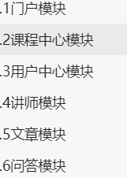
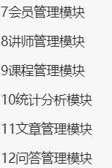
总体模块
登录模块
权限分离
管理员端
会员端

Slide 7
成员介绍
我们组的成员包括：钱泽凯（组长）、王若凡、左斐、塔加热克、邹彪五位同学，我们根据各自能力和情况的不同，制定了相应的分工。
王若凡同学负责问答和文章两个大模块的用户端的编写；左斐负责课程的管理员端和用户端的编写；塔加热克同学负责会员管理模块；邹彪同学负责数据库内容的编写、部分的教师模块和设计报告整理。我则负责门户模块、会员模块、老师模块、统计模块等模块的撰写。

Slide 8
PART 02
项目产物介绍和功能演示

Slide 9
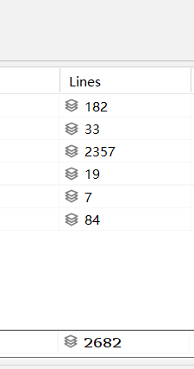
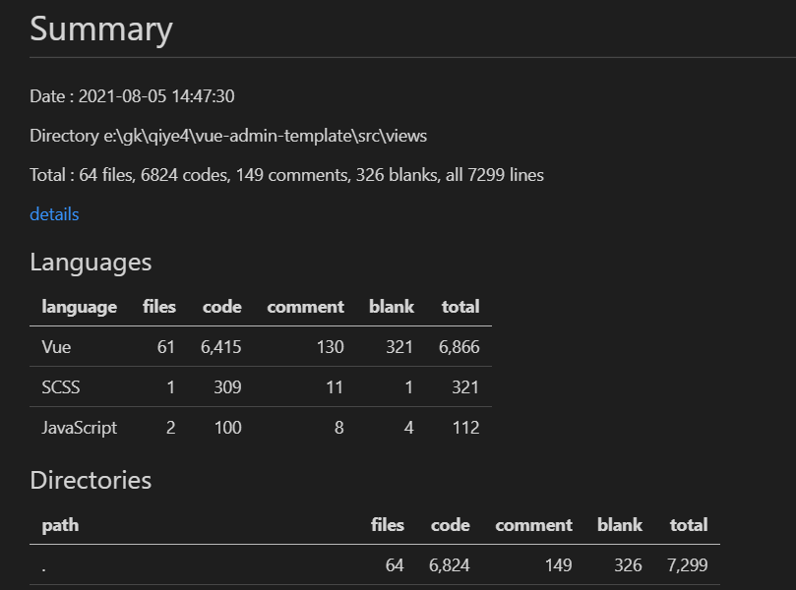
总体技术要点

Slide 10
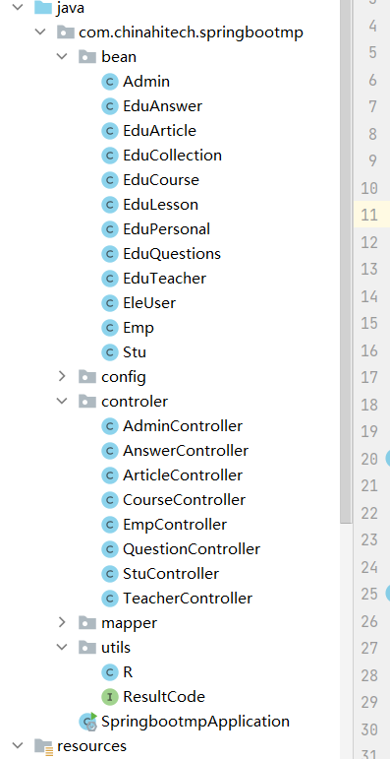
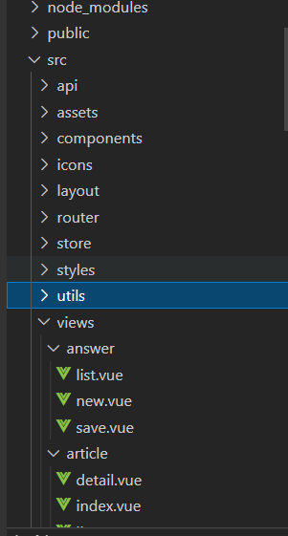
总体技术要点
Vue&SpringBoot :用来搭建前后端分离的web系统，SpringBoot负责更快的搭建Sping应用，vue用来更方便严谨的搭建前端。

Slide 11
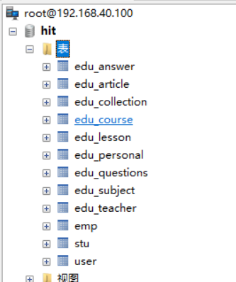
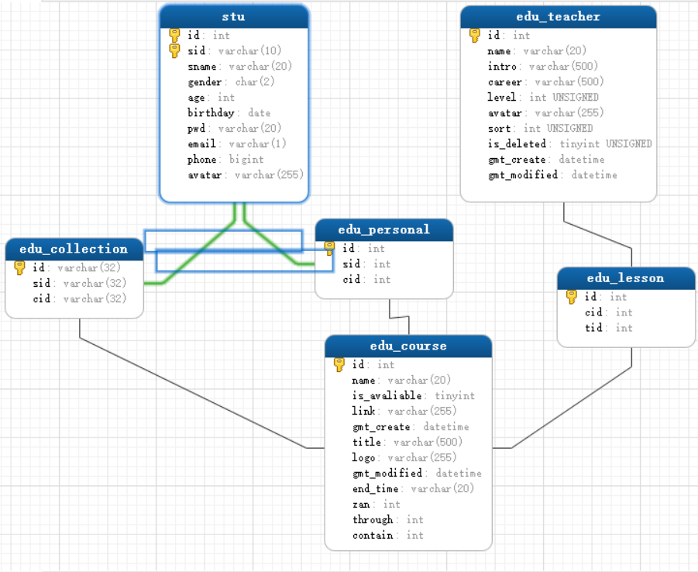
总体技术要点
MySQL: 是一个关系型数据库管理系统，由于其体积小、速度快、总体拥有成本低，尤其是开放源码这一特点， 一般中小型网站的开发都选择 MySQL 作为网站数据库。

Slide 12
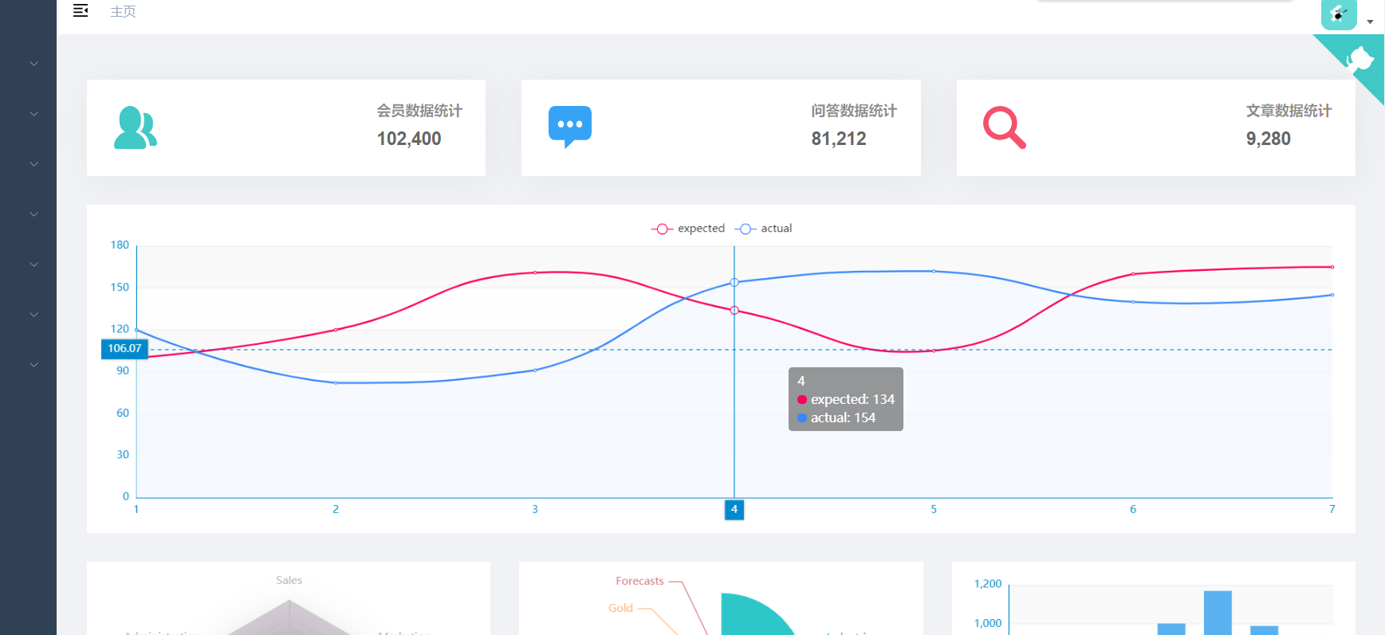
总体技术要点
ECharts: 缩写来自 Enterprise Charts，商业级数据图表，一个纯 Javascript 的图表库，可以流畅的运行在 PC 和移动设备上，兼容当前 绝大部分浏览器（IE6/7/8/9/10/11，chrome，firefox，Safari 等），底层依赖轻量级的 Canvas 类库 ZRender，提供直观，生动，可交互， 可高度个性化定制的数据可视化图表

Slide 13
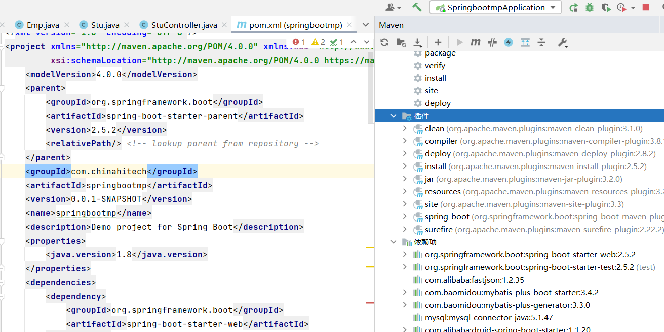
总体技术要点
Maven: 可以通过一小段描述信息来管理项目的构建，报告和文档的 项目管理工具软件。

Slide 14
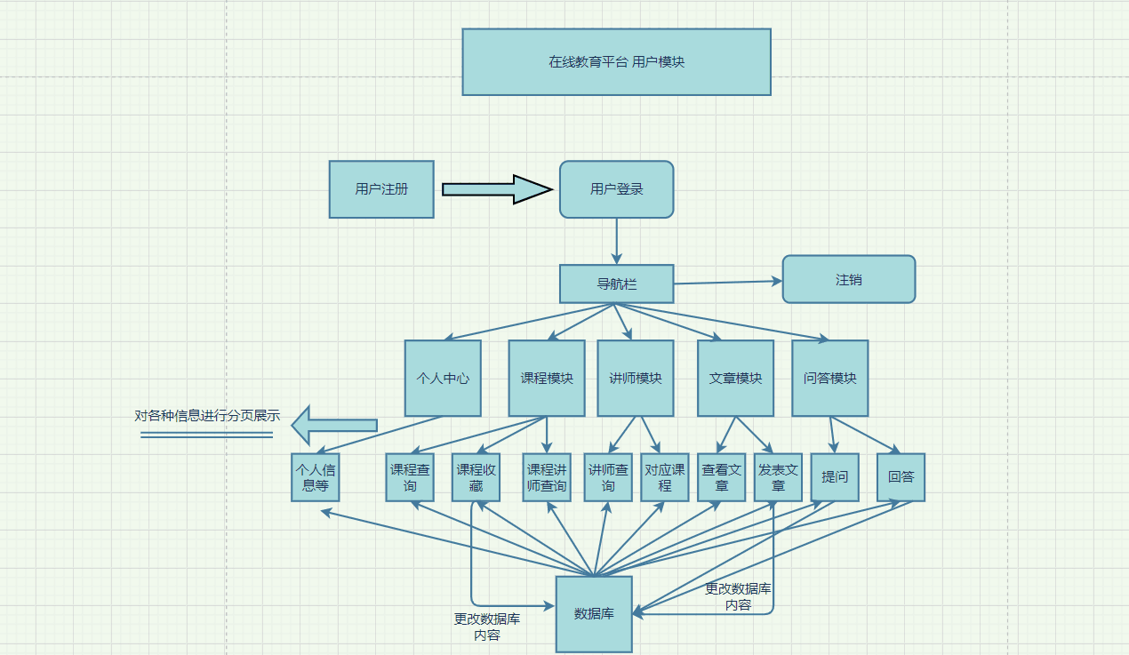
会员端

Slide 15
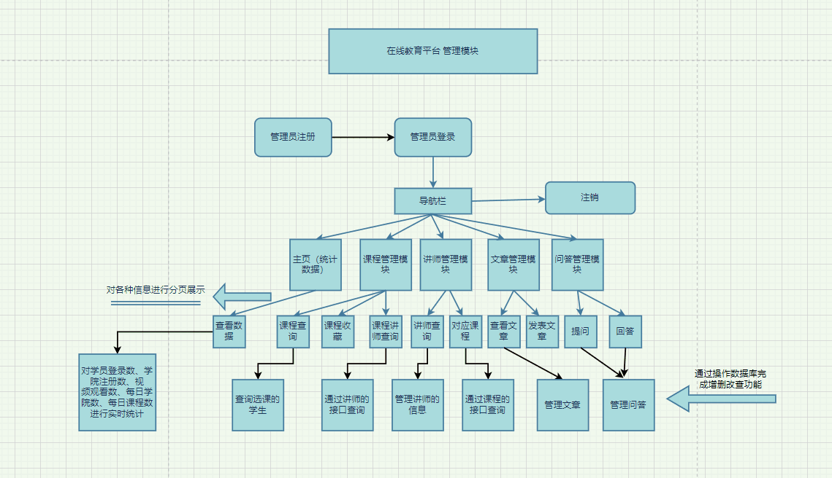
管理员端

Slide 16
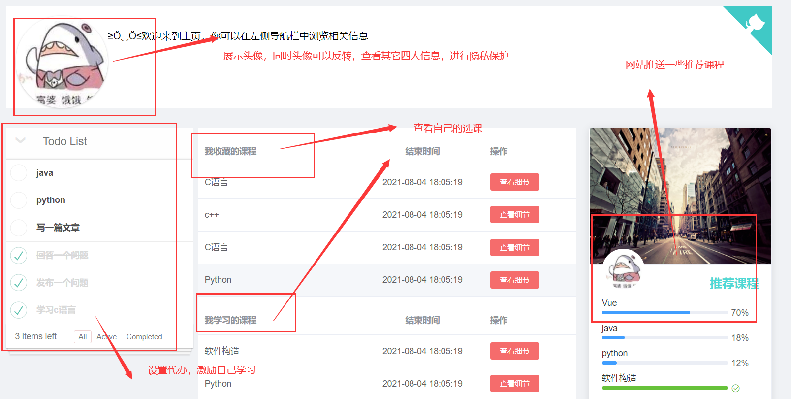
部分页面展示
用户端部分功能展示

Slide 17
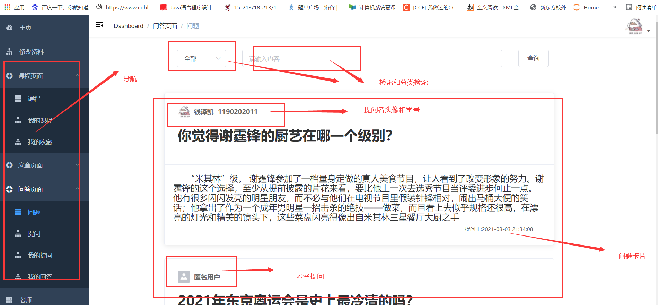
部分页面展示

Slide 18
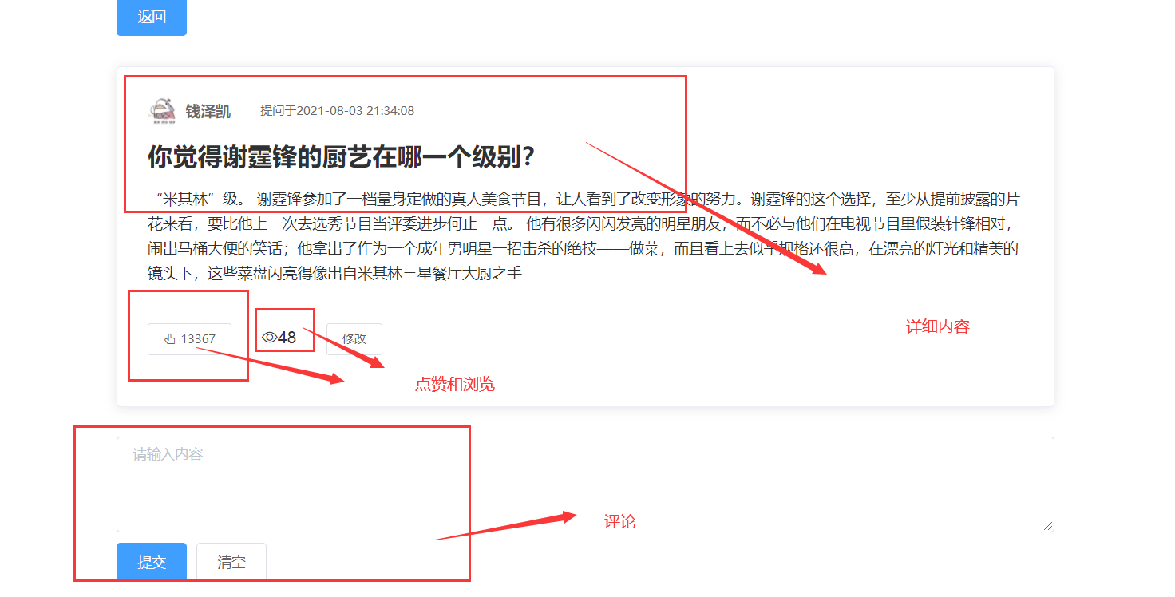
部分页面展示

Slide 19
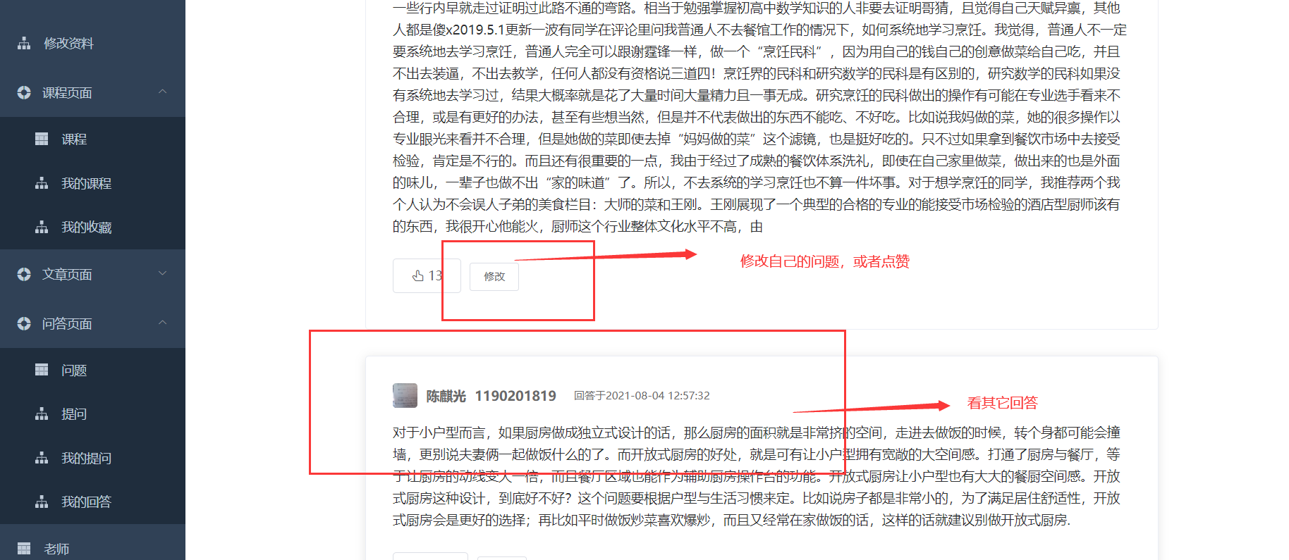
部分页面展示

Slide 20
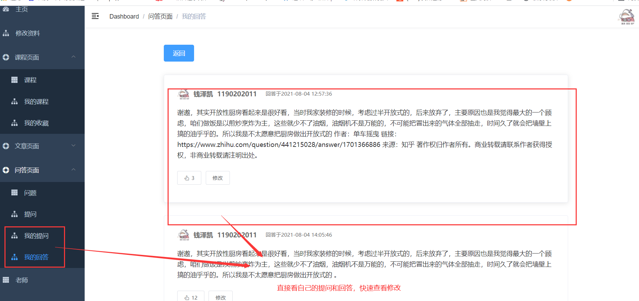
部分页面展示

Slide 21
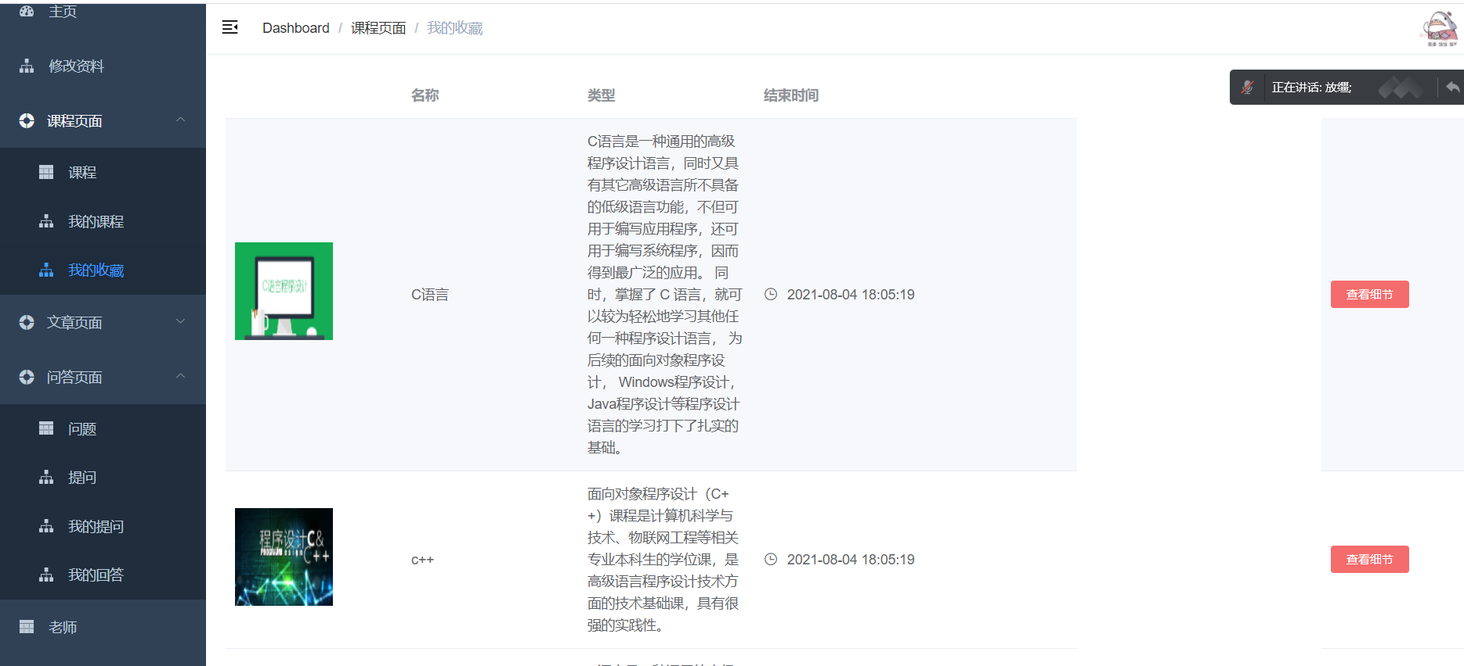
查看老师或者课程

Slide 22
查看老师或者课程

Slide 23
演示
功能演示

Slide 24
PART 03
总结与展望

Slide 25
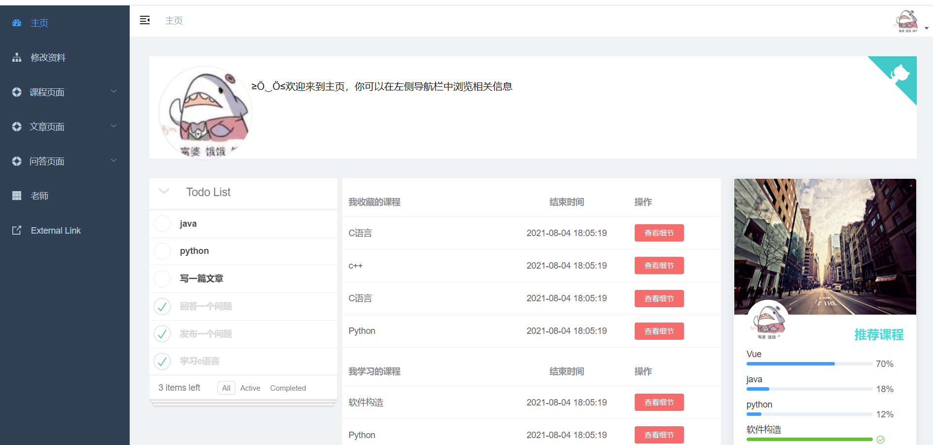
遇到的困难
首先最主要的困难，第一次做如此庞大的项目，再加上后期线上实训，无疑加大了项目的难度。但是最后还是通过合理的分工，先让组员完成了独立的几个模块，再又我进行微调和合并，最终完成了所有的12个模块。

Slide 26
遇到的困难
在项目中遇到的首要困难是权限分离问题，我们需要根据我登录的用户是否为管理员，来显示不同的页面。
解决方法：
在router的index.js目录下控制权限，constantRouters[]表示管理员和用户都能看到,userRoutes[]表示只有用户才能看到的页面，asyncRoutes[]表示只有管理员才能看到的页面
只需要在各自的Routes加页面，就能控制用户和管理员页面下显示什么
同时以token为核心，token中存id或者“admin”。匹配正则判断是不是管理员。
如果需要当前用户的id，就需要调用getToken()方法即可

Slide 27
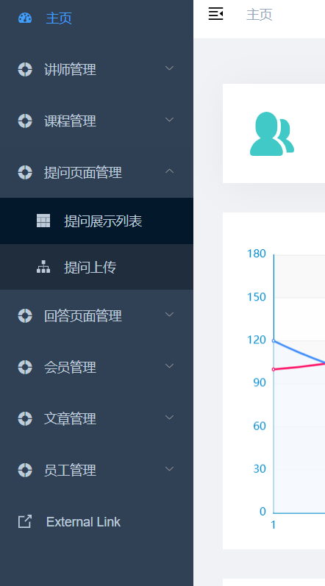
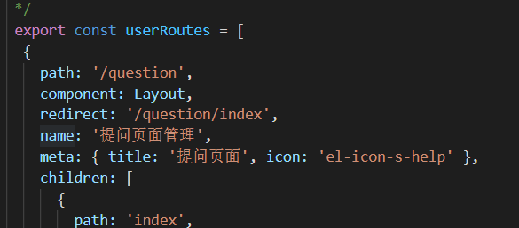
遇到的困难
例如：

Slide 28
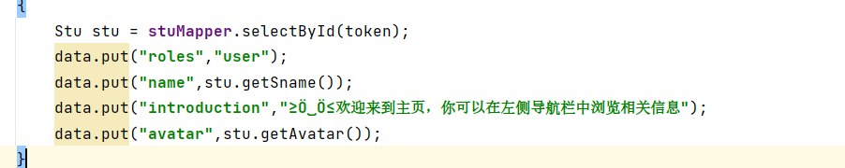
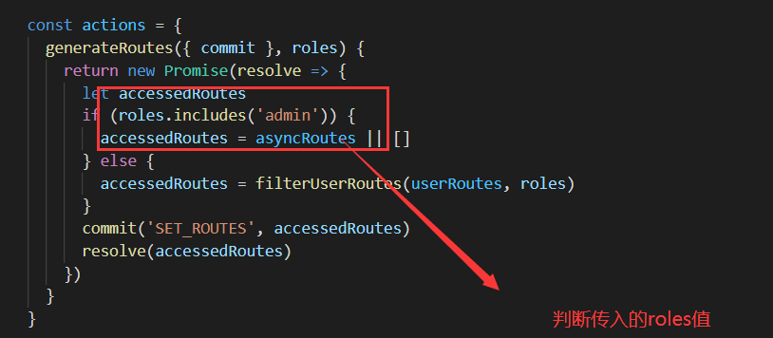
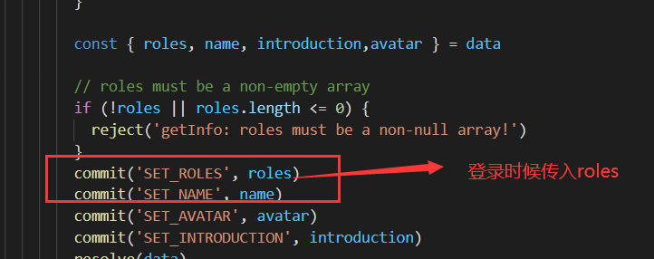
遇到的困难

Slide 29
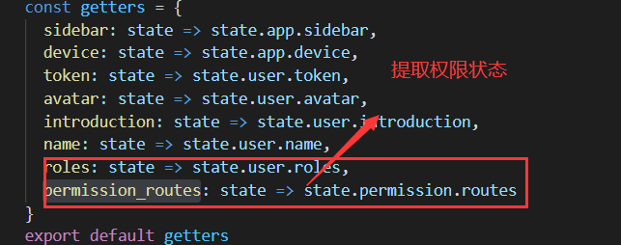
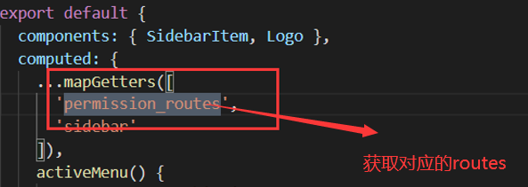
遇到的困难

Slide 30
遇到的困难
课程模块比较复杂，涉及到选课学生表（edu_personal表），收藏学生表（edu_collection)，授课教师表（edu_lesson),老师表、学生表和课程表等
涉及的操作有更具课查询更改选课学生，收藏学生，授课老师；根据学生查看更改自己的选课和自己的收藏等。

Slide 31
遇到的困难
首先合理设计数据库，以课程id为核心，去每个表里面查询。具体的老师、学生、课程信息再再更具id进行查询。

Slide 32
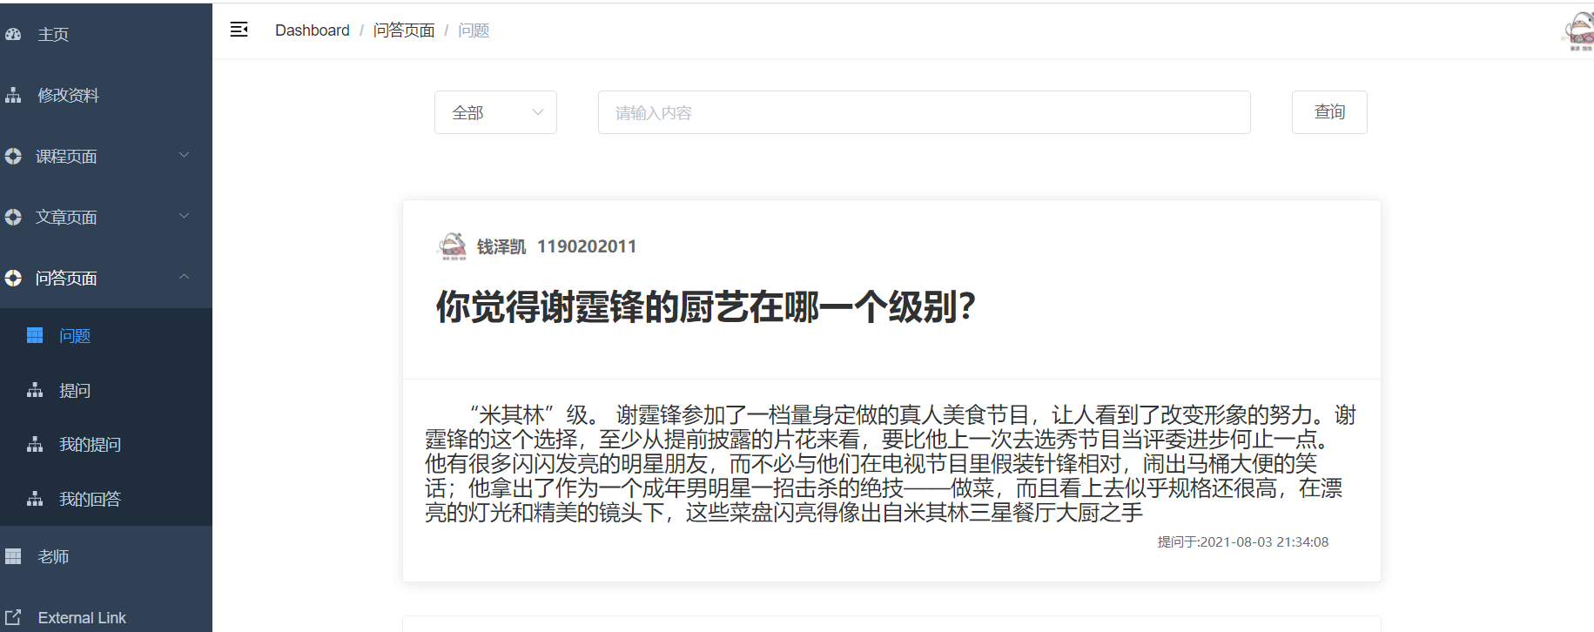
遇到的困难
问答模块主页中，动态获取会员的头像和学号等信息时，修改了data内的数据，而data内一旦有数据发生改动，methods内的方法都会自动重新运行，导致动态获取时各methods会无限网络请求。最后导致浏览器和vscode因为大量请求奔溃

Slide 33
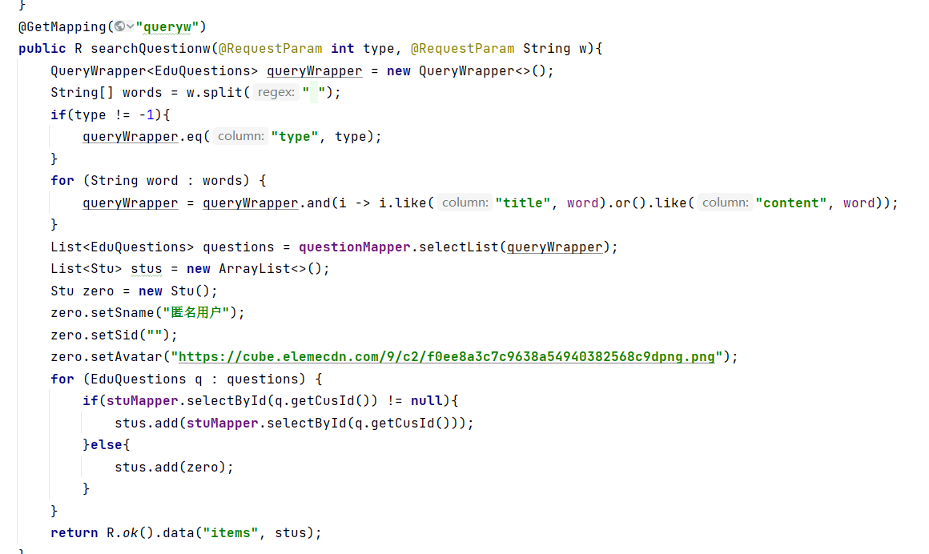
遇到的困难
这时注意到了加载questions细节的静态获取过程中并没有发生如此的bug，于是想到将动态获取的方法修改为类似于获取questions的静态方法。
不再执着于前端的method来控制逻辑，直接在后端增加了一系列配套为questions获取writer的接口

Slide 34
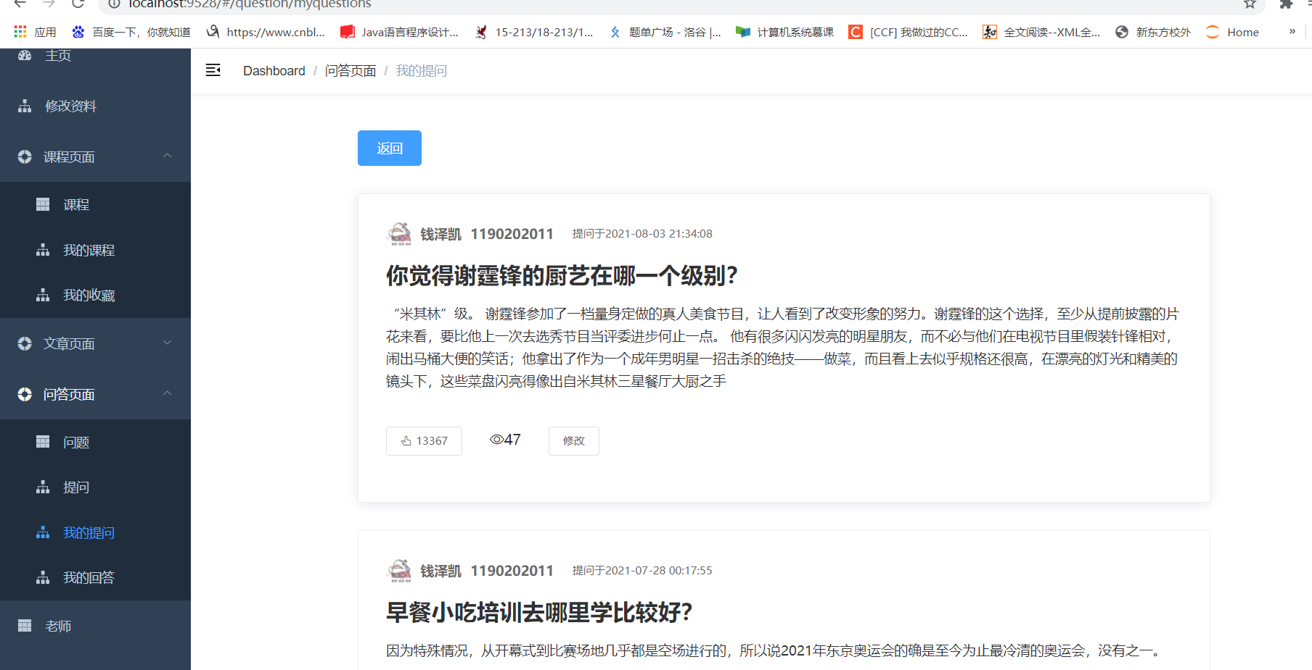
不足与构想
不足与构想
我的提问这里无法查看自己的匿名提问，也没有权限修改匿名
解决：在question表中加一项匿名的实际提问者，修改问题时，在后端里输出到前端的时候替换stu信息为匿名用户的信息

Slide 35
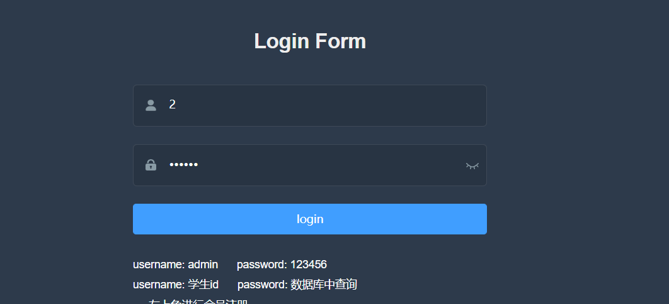
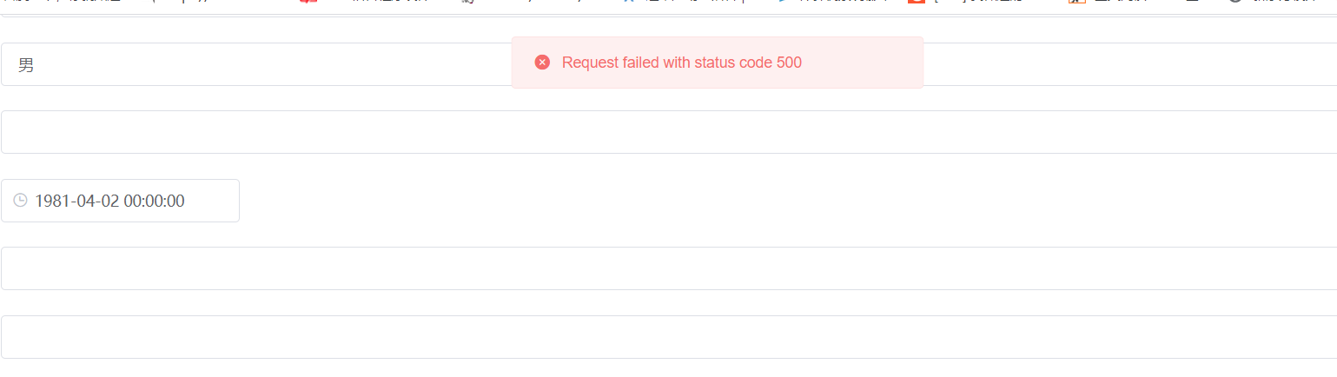
不足与构想
不足与构想
为了方便，用户登录用的id登录，不是学号登录，不太合理和美观。
还有注册时候需要自己设置id，没有实时判断是否和已有id重合。
解决：将sid设置为外键，同时后端实现相应接口匹配学号，发送token为id

Slide 36
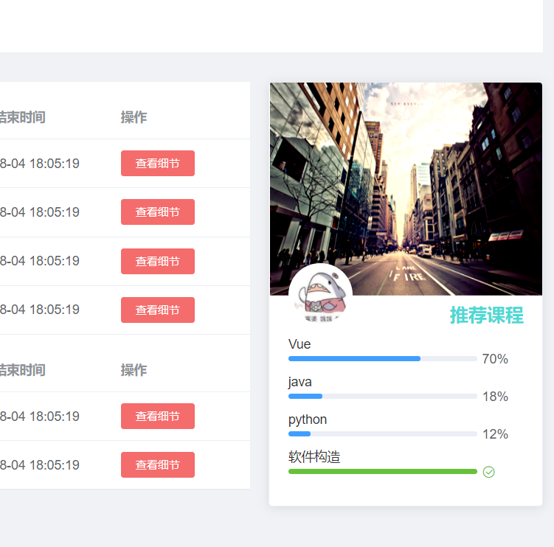
不足与构想
推送的“推荐课程”是人工添加的，如果是根据点赞数排名，或者自己经常点击的更合理。
courseController中加入相应的接口，进行排名

Slide 37

不足与构想
其它不足与构想
缺乏老师端，老师可以对学生打分，可以布置作业和修改课程信息。
前端部分ui做的比较粗糙，应该多加些样式。图片巡回展览等
时间紧，任务重

Slide 38
感谢观看
姓名：钱泽凯
学号：1190202011

